Slide 1
Oprogramowanie do analizy obrazów błony kosmówkowo-omoczniowej (model CAM) zarodków jaj kurzych za pomocą sieci neuronowych

Slide 2
Zespół
Mateusz Nurczyński - kierownik zespołu
Paweł Bogdanowicz
Michał Ganczarenko
Marek Szymański

Slide 3
Cel projektu
CAM (błona kosmówkowo-omoczniowa) jest silnie unaczynioną tkanką, której obserwacja może posłużyć do badań z dziedzin kosmetologii, onkologii oraz alergologii.
Odpowiednio przygotowane zarodki przed i po przeprowadzeniu badań są fotografowane i opisywane przez specjalistów, analiza zdjęć jest jednak żmudna i czasochłonna.
Zauważając ten problem, wychodzimy z propozycją rozwiązania opartego o sztuczne sieci neuronowe, których zadaniem będzie analiza obrazów błony i ocena przydatności materiału do dalszych badań.

Slide 4
Harmonogram
Budowa aplikacji do zbierania danych
Zbieranie i przygotowywanie danych
Praca nad modelami AI
Budowa finalnej aplikacji

Slide 5
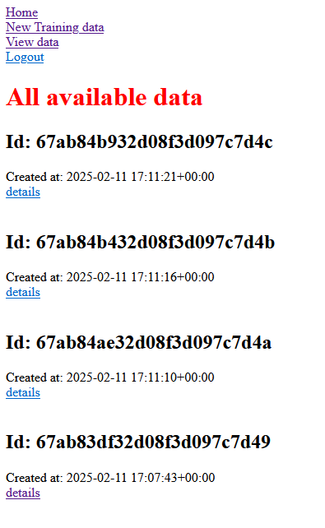
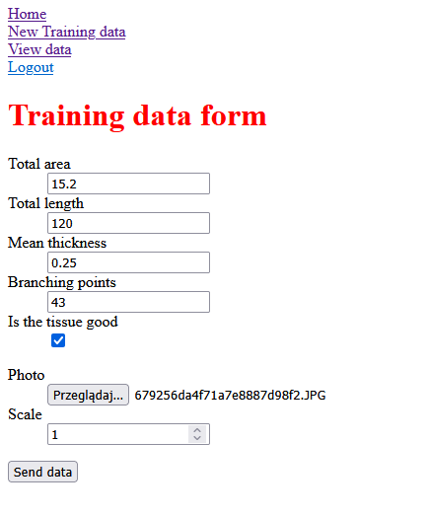
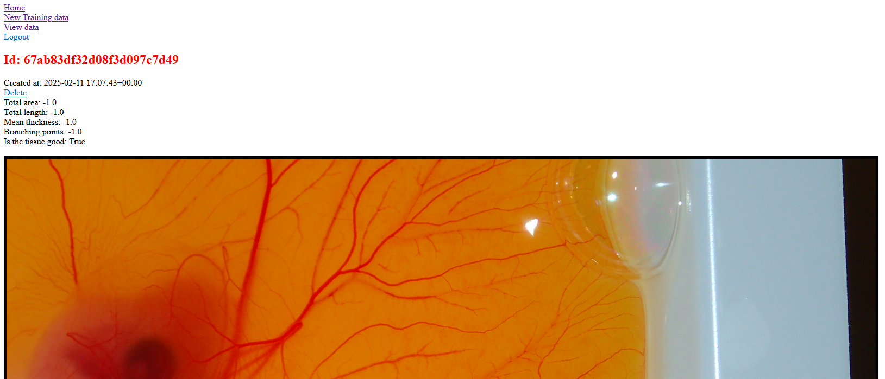
Aplikacja do etykietowania danych
Cel: webowy interfejs do przesyłania i etykietowania zdjęć błony
Odpowiedzialni: Paweł Bogdanowicz, Marek Szymański
Technologia: Python Flask, MongoDB
Status: zrealizowano

Slide 6
Spotkania i wizyty u klientów - specyfikacja wymagań
Nie możemy przeskalowywać zdjęć, tak aby pasowały do rozmiaru warstwy wejściowej
Skupiamy się na liczeniu rozgałęzień i stwierdzaniu uszkodzeń tkanki (widocznych na przykład w postaci rozlanych i rozerwanych naczynek) - pozostałe parametry mniej istotne
Stwierdzanie uszkodzeń raczej w odniesieniu do konkretnego fragmentu tkanki – stwierdzenie że cała błona jest zniszczona jest proste, tu chodzi bardziej o analizę w jakim miejscu błony można umieścić próbkę

Slide 7
Zmiany w planowanym rozwiązaniu
Analizę przeprowadzamy na fragmentach zdjęć - 224 na 224 piksele
Każdy fragment trzeba etykietować osobno
Prezentujemy wyniki dla każdego fragmentu osobno
Konieczne jest oddzielenie przydatnych fragmentów od tych niezawierających błony

Slide 8
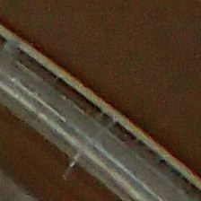
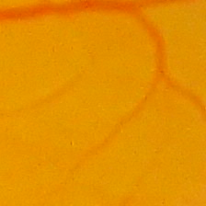
Model odrzucający nieprzydatne fragmenty
Cel: Sieć neuronowa na bazie modelu ResNet – klasyfikator binarny
Odpowiedzialni: Marek Szymański
Status: 99% dokładności

Slide 9
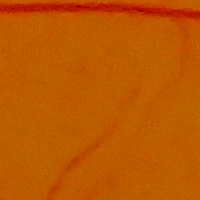
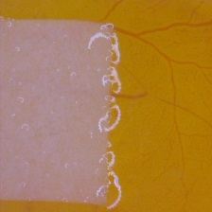
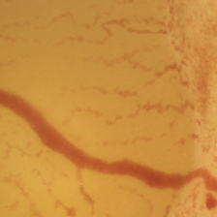
Zebrane dane
Kilkadziesiąt tysięcy fragmentów
Niecałe 200 oznaczonych przez studentów KSB
Dla każdego określona liczba rozgałęzień oraz binarna informacja o uszkodzeniach tkanki
Spore rozbieżności w liczbie rozgałęzień, w zależności od liczącej osoby

Slide 10
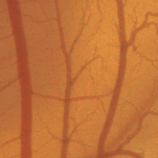
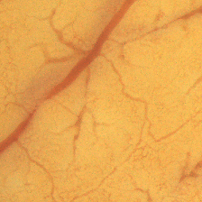
Sieć oceniająca uszkodzenie tkanki
Cel: klasyfikator binarny (1 – tkanka zdrowa, 0 – widoczne uszkodzenia)
Odpowiedzialni: Mateusz Nurczyński, Marek Szymański
Technologia: Python PyTorch, Timm, ResNet
Status: dokładność 93%, precyzja 97%

Slide 11
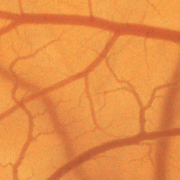
Model regresyjny liczący rozgałęzienia
Cel: Model zwracający liczbę od 0 do 1 (0 – brak rozgałęzień, 1 – 200 rozgałęzień)
Odpowiedzialni: Mateusz Nurczyński, Marek Szymański, Michał Ganczarenko
Technologia: Python PyTorch, Timm, ResNet
Status: średni błąd 10 rozgałęzień
Przykład fragmentu z 36 rozgałęzieniami

Slide 12
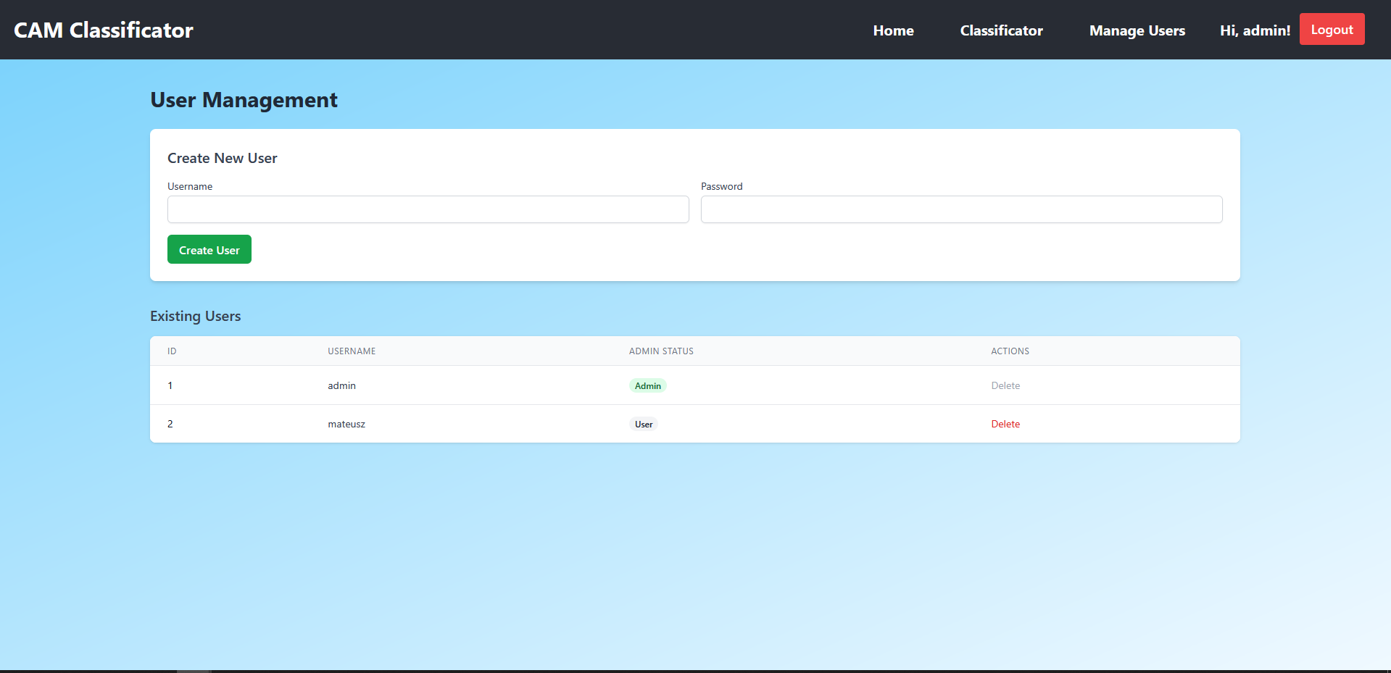
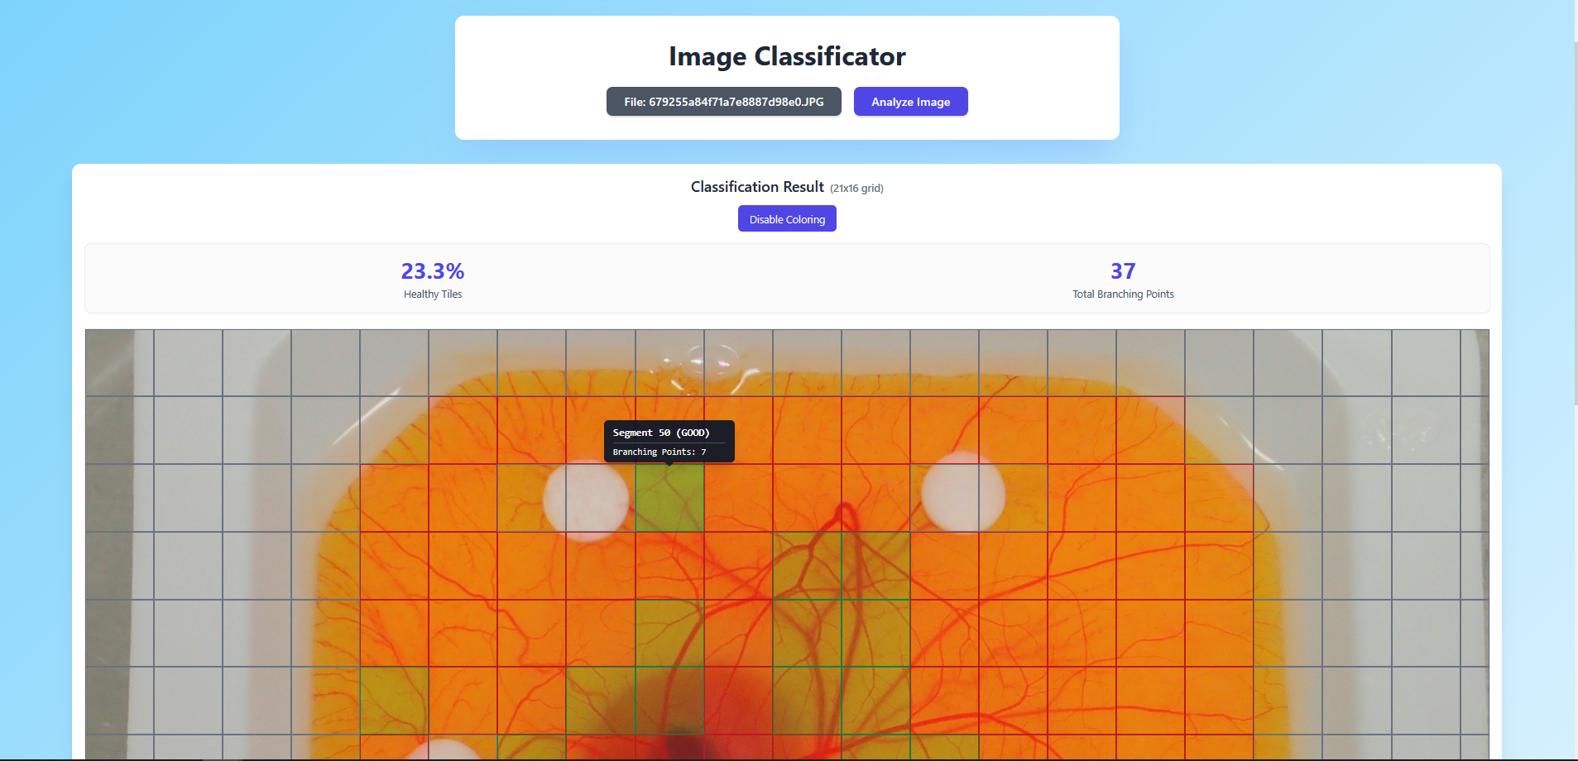
Aplikacja do analizy zdjęć
Cel: Aplikacja internetowa umożliwiająca wgranie zdjęcia i wyświetlenie wyniku analizy poszczególnych fragmentów
Odpowiedzialni: Paweł Bogdanowicz
Technologia: React, Python Flask, PostgreSQL
Status: zrealizowano

Slide 13
Plany dalszych prac
Spotkanie z klientem, w celu uzyskania informacji zwrotnej
Budowa lepszego zbioru danych
Zastosowanie segmentacji do znajdowania rozgałęzień, zamiast modelu regresyjnego do ich liczenia

Slide 14
Dziękujemy za uwagę

